Slide 1
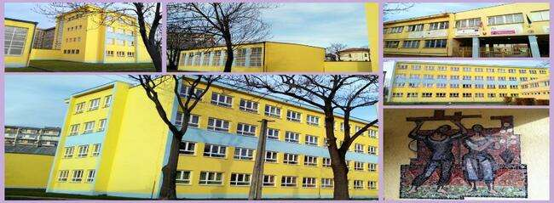
Sieť študijných a učebných odborov SOŠ technickej na Kukučínovej 23 v Košiciach

Slide 4
2447 K Mechanik hasičskej techniky
a výučný list

Slide 5
2447 K Mechanik hasičskej techniky

Slide 6
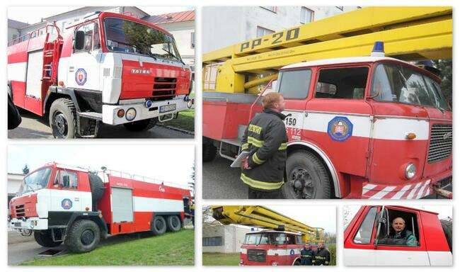
2447 K Mechanik hasičskej techniky

Slide 7
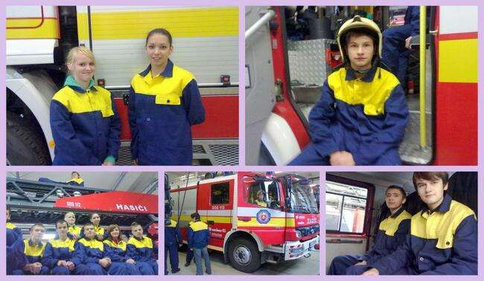
2447 K Mechanik hasičskej techniky

Slide 8
2447 K Mechanik hasičskej techniky

Slide 9
2447 K Mechanik hasičskej techniky

Slide 10
2447 K Mechanik hasičskej techniky

Slide 11
2447 K Mechanik hasičskej techniky

Slide 12
2411 K Mechanik nastavovač (stavebné stroje)
Vysvedčenie o maturitnej skúšky a výučný list

Slide 13
2411 K Mechanik nastavovač (stavebné stroje)

Slide 14
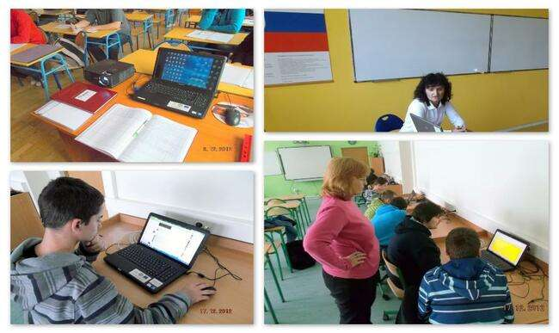
2411 K Mechanik nastavovač (stavebné stroje)

Slide 15
2411 K Mechanik nastavovač (stavebné stroje)

Slide 16
2411 K Mechanik nastavovač (stavebné stroje)

Slide 17
3693 K Technik energetických budov
Vysvedčenie
o maturitnej
Skúške
a výučný list

Slide 18
3693 K Technik energetických zariadení budov

Slide 19
3693 K Technik energetických zariadení budov

Slide 20
3693 K Technik energetických zariadení budov

Slide 21
3693 K Technik energetických zariadení budov

Slide 22
3693 K Technik energetických zariadení budov

Slide 23
3693 K Technik energetických zariadení budov

Slide 24
Vysvedčenie o maturitnej skúške

Slide 25
3964 M Ochrana osôb a majetku pred požiarom

Slide 26
3964 M Ochrana osôb a majetku pred požiaom

Slide 27
3964 M Ochrana osôb a majetku pred požiarom

Slide 28
3964 M Ochrana osôb a majetku pred požiarom

Slide 29
3964 M Ochrana osôb a majetku pred požiarom

Slide 30
Vysvedčenie o maturitnej skúške

Slide 31
3650 M Staviteľstvo (požiarna ochrana)

Slide 32
3650 M Staviteľstvo (požiarna ochrana)

Slide 33
3650M Staviteľstvo (požiarna ochrana)

Slide 34
3650M Staviteľstvo (požiarna ochrana)

Slide 35
3650 M Staviteľstvo (požiarna ochrana)

Slide 36
3650 M Staviteľstvo (požiarna ochrana)

Slide 37
3650 M Staviteľstvo (požiarna ochrana)

Slide 38
3667 K Technik vodár vodohospodár
Vysvedčenie o maturitnej skúške a výučný list

Slide 39
3667 K Technik vodohospodár

Slide 40
3667 K Technik vodár vodohospodár

Slide 41
3667 K Technik vodár vodohospodár

Slide 42
3667 K Technik vodár vodohospodár

Slide 43
3667 K Technik vodár vodohospodár

Slide 44
3667 K Technik vodár vodohospodár

Slide 45
3667 Technik vodár vodohospodár

Slide 46
3658 K Mechanik stavebno-inštalačných zariadení
Vysvedčenie o maturitnej skúške a výučný list
MSIZ

Slide 47
3658 K Mechanik stavebno-inštalačných zariadení

Slide 48
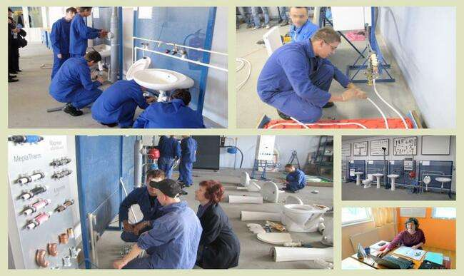
3658 K Mechanik stavebno-inštalačných zariadení

Slide 50
3661 H Murár

Slide 51
3661 H Murár

Slide 52
3661 H Murár

Slide 53
3661 H Murár

Slide 55
3675 H Maliar

Slide 56
3675 H Maliar

Slide 57
3675 H Maliar

Slide 58
3675 H Maliar

Slide 59
3675 H Maliar

Slide 60
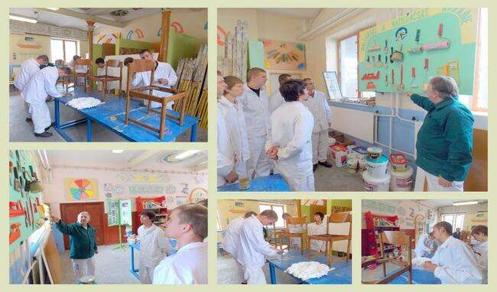
3675 H Maliar

Slide 62
3355 H Stolár

Slide 63
3355 H Stolár

Slide 64
3355 H Stolár

Slide 65
3355 H Stolár

Slide 66
3355 H Stolár

Slide 67
3355 H Stolár

Slide 69
3663 H Tesár

Slide 70
3663 H Tesár

Slide 71
3663 H Tesár

Slide 72
3663 H Tesár

Slide 73
3663 H Tesár

Slide 74
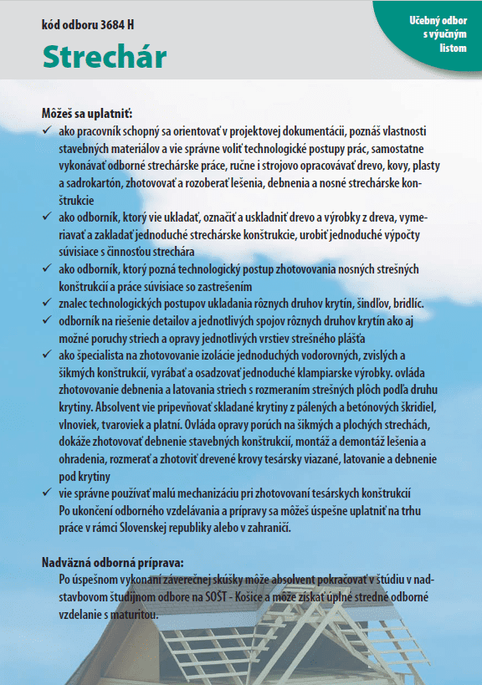

Slide 75
3684 H Strechár

Slide 76
3684 H Strechár

Slide 77
3684 H Strechár

Slide 78
3684 H Strechár

Slide 79
3684 H Strechár

Slide 81
3152 H Krajčír - dámske odevy

Slide 82
3152 H Krajčír - dámske odevy

Slide 83
3152 H Krajčír - dámske odevy

Slide 84
3152 H Krajčír - dámske odevy

Slide 85
3152 H Krajčír - dámske odevy

Slide 86
3152 H Krajčír - dámske odevy

Slide 89
2683 H 11 Elektromechanik silnoprúdová technika

Slide 90
2683 H 11 Elektromechanik silnoprúdová technika

Slide 91
2683 H 11 Elektromechanik silnoprúdová technika

